Slide 1
Диспетчеризация служебного транспорта

Slide 2
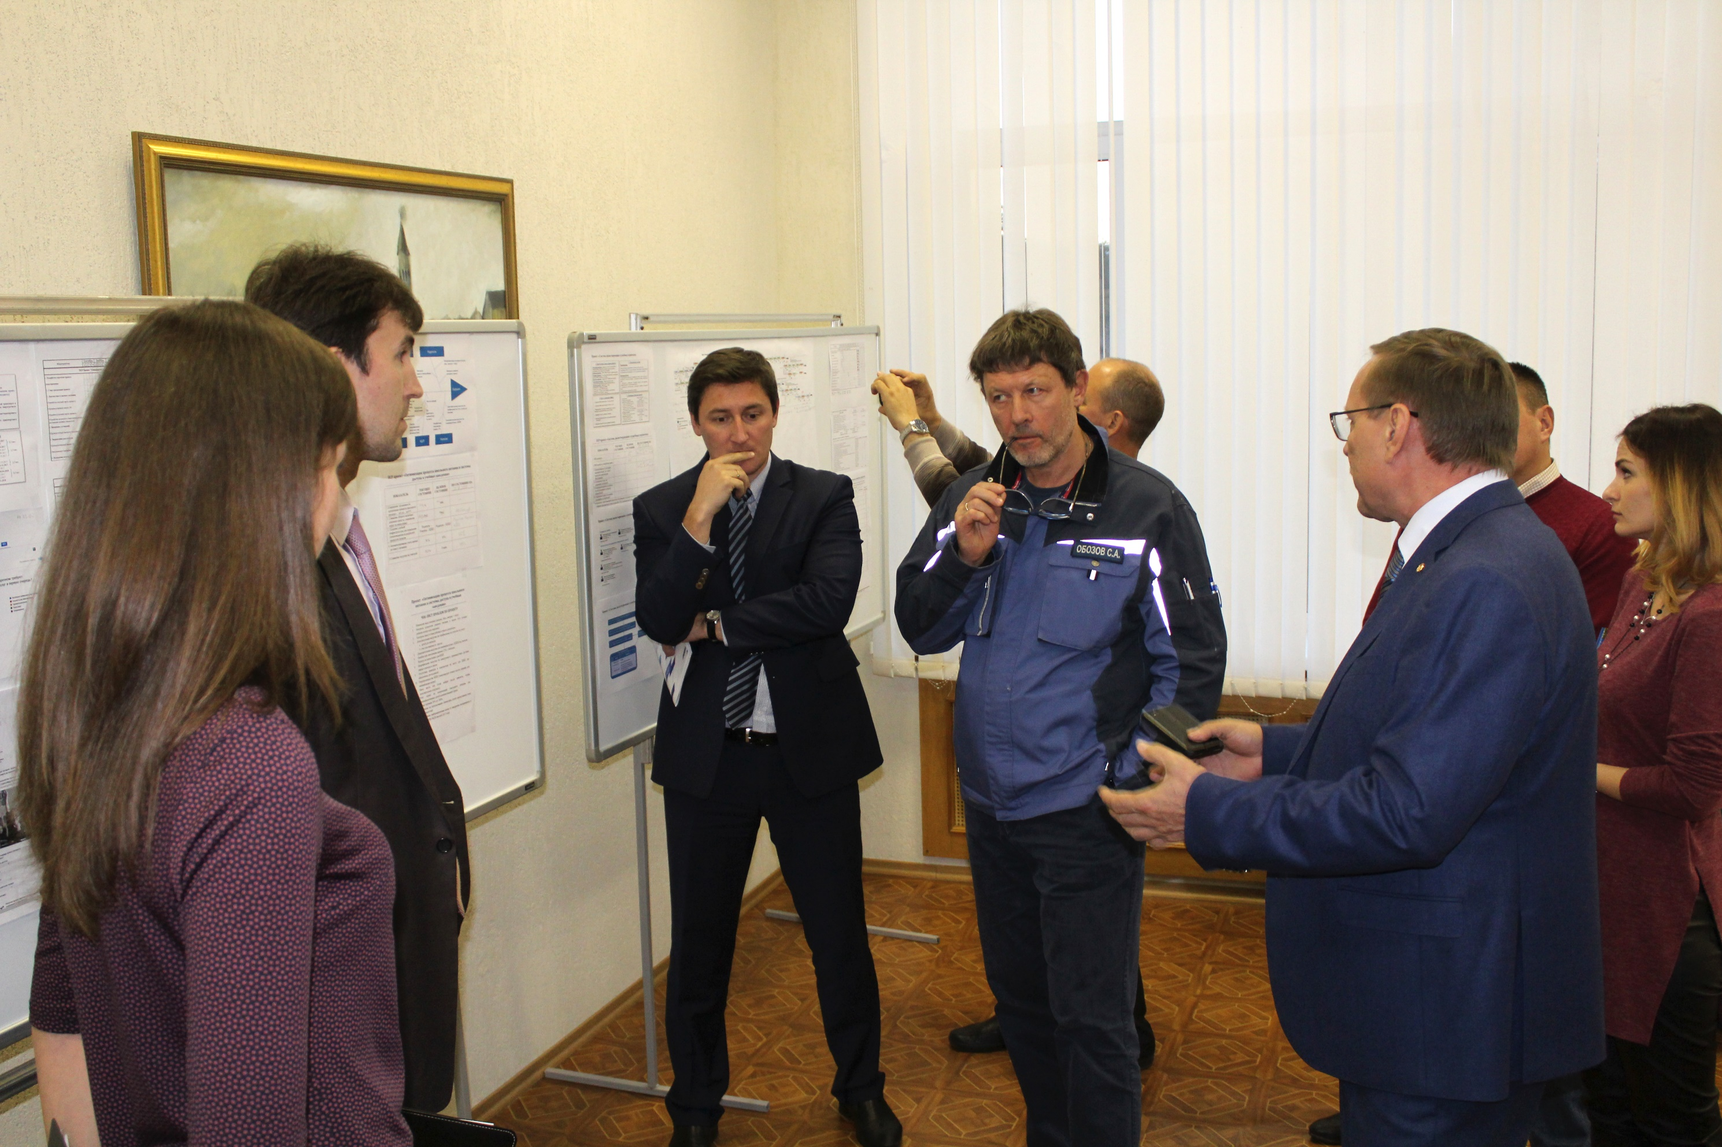
LEARN SMART CITY
Умный город
Бережливый город
Повышение
производительности труда

Slide 3
ПРОЕКТ: «ДИСПЕТЧЕРИЗАЦИЯ СЛУЖЕБНОГО ТРАНСПОРТА»
Проблемы
Ограничение доступа к транспортным функциям
1 автомобиль на 2 замов
Неэффективное использование ТС
Срыв мероприятий
Неэффективное использование
рабочего времени
Высокие затраты на обслуживание автомобилей

Slide 4
ИЗУЧЕНИЕ ПОТРЕБНОСТЕЙ
Результаты анкетирования
Сотрудники
Руководители

Slide 5
ИЗУЧЕНИЕ ПОТРЕБНОСТЕЙ
Результаты анкетирования
Сотрудники
Руководители

Slide 6
ИЗУЧЕНИЕ ПОТРЕБНОСТЕЙ
Результаты анкетирования
Руководители

Slide 7
ПЕРВЫЕ ШАГИ
2018
апрель
Проведение анкетирования
Внедрение диспетчера
Написание скриптов для водителей, пользователей, диспетчера
Внедрение регламента заказа транспорта
Первые поездки в рамках проекта
май

Slide 8
КОЛИЧЕСТВО ПОЕЗДОК ЗА 12,5 МЕСЯЦЕВ ПРОЕКТА
1569
+
2195
Количество
выполненных ЗАЯВОК
ключевых пользователей
=
3764
Количество выполненных ЗАЯВОК пользователей
Всего исполненных ЗАЯВОК всех пользователей
В 2 раза больше 2018 г.
3327
437
Пользователей
Было
38
Стало
112
ПОЕЗДОК авто
Совместных ЗАЯВОК

Slide 9
РЕЗУЛЬТАТЫ
Регламентированы плановые и оперативные поездки
Внедрен диспетчер
Установлены лимиты
для пользователей
Улучшено качество планирования поездок

Slide 10
ЭКОНОМИЯ
2019
Пробег автомобилей уменьшился на 35%
Экономия бюджета
420 тыс.руб.
Сокращено 1,5 единицы водителей
Экономия бюджета
265 тыс.руб.
Экономия бюджета
480 тыс.руб.
Продано 2 авто
1 млн. 165 тыс.руб.

Slide 11
ДИНАМИКА ПОКАЗАТЕЛЕЙ ПРОЕКТА
ПОКАЗАТЕЛЬ | НАЧАЛО ПРОЕКТА | 2019 План / Факт | ПРОЦЕНТ ВЫПОЛНЕНИЯ
Количество Муниципальных учреждений | 3 | 7/9
Количество пользователей авто | 38 | 130/112
Создание системы диспетчеризации служебных перевозок | - | V
128%
86%
100%

Slide 12
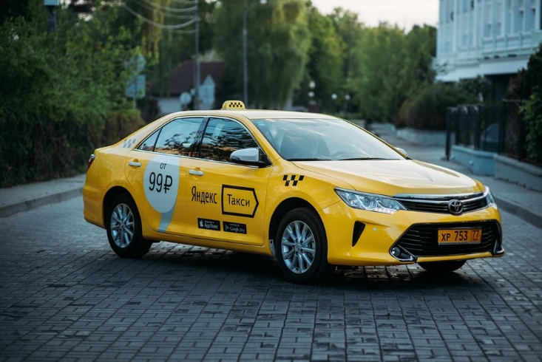
ПЛАНЫ ПРОЕКТА
Развитие сервисов МП «Автотранс» как транспортного агрегатора (оператор Яндекс - такси)
Привлечение партнерского транспорта к удовлетворению потребностей в служебных поездках
20
Учреждений – участников проекта
130+
Увеличение количества пользователей системы

